Slide 1
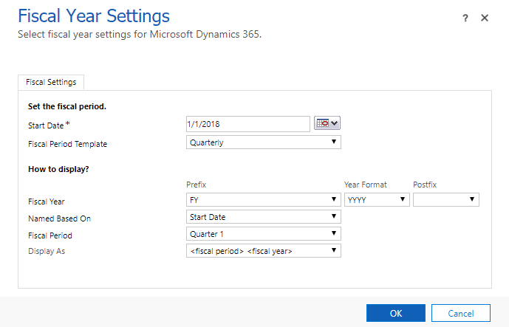

Slide 2


Slide 3
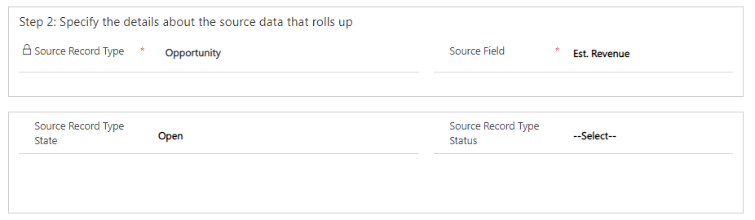

Slide 4
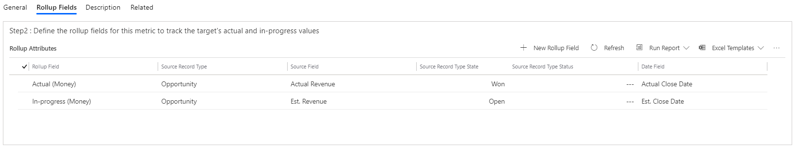

Slide 5
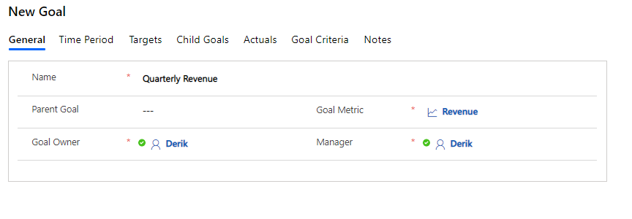

Slide 6
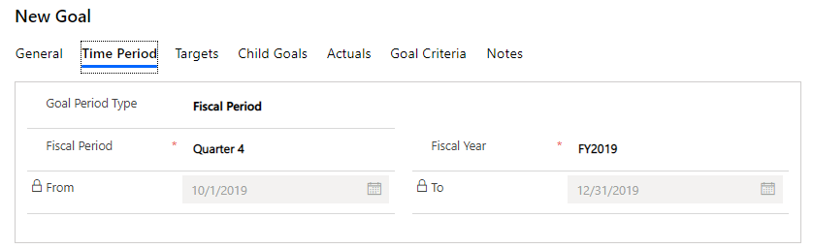

Slide 7


Slide 8
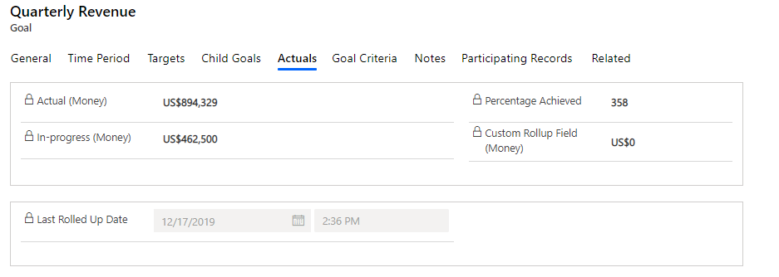

Slide 9
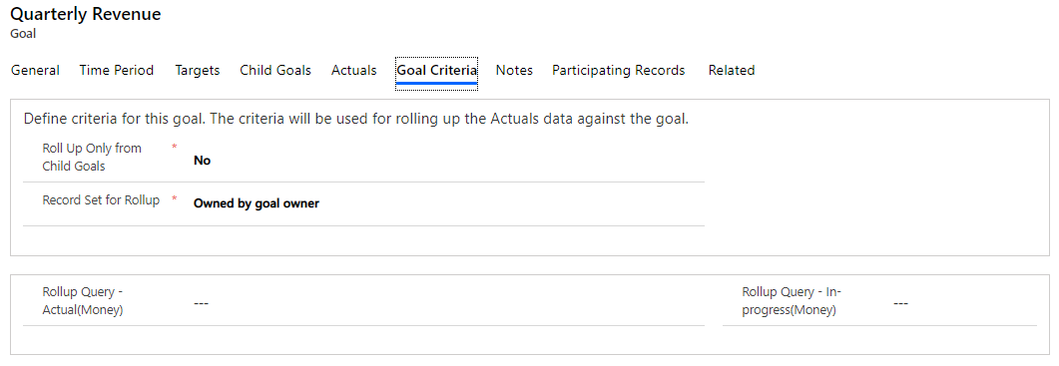

Slide 10

سوزاني
ديفيد
ريان
الهدف: 500000 دولار أمريكي
القيمة الفعلية: 250000 دولار أمريكي
الهدف: 500000 دولار أمريكي
القيمة الفعلية: 150000 دولار أمريكي
الهدف: 500000 دولار أمريكي
القيمة الفعلية: 300000 دولار أمريكي
ليندا
الهدف: 1500000 دولار أمريكي
القيمة الفعلية: 700000 دولار أمريكي

Slide 11
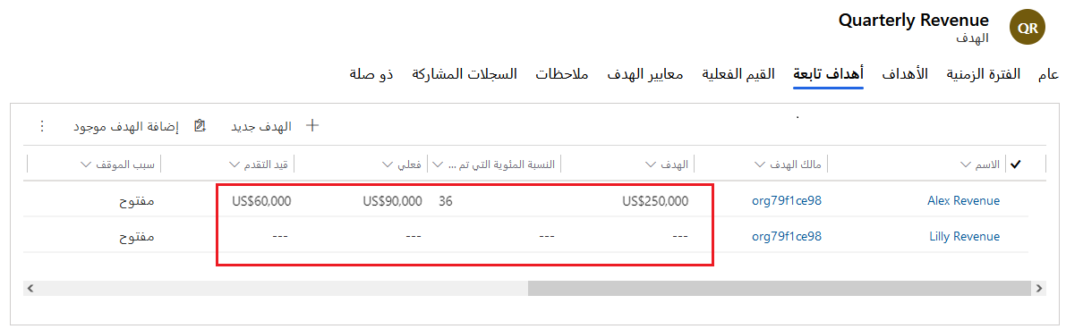
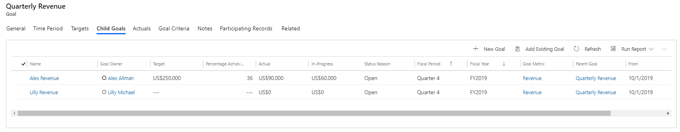
يُمكن إنشاء أهداف فرعية جديدة مُباشرة من الأصل، أو يُمكن إضافة الأهداف الحالية باعتبارها أهداف فرعية.
يُمكن الاطلاع على تقدم الهدف الفردي من الهدف الأصلي.

